Slide 1



Акселерационная программа «Вызовы будущего»
«VR-игра для развития навыков командного взаимодействия»
Лидер стартап-проекта: Ромашкина С.В.
Наставник стартап-проекта: Романика А.С.
Рязань, 2025

Slide 2


ПРОБЛЕМА
Проблема:
Низкая эффективность традиционных тимбилдинг-тренингов, отсутствие метрик, высокая стоимость, слабая вовлечённость, не подходит для удалённых команд.

Slide 3

РЕШЕНИЕ
Решение:
VR-платформа с иммерсивными сценариями, аналитикой soft skills, 12+ упражнений, поддержкой 10 пользователей.

Slide 4

АКТУАЛЬНОСТЬ ПРОЕКТА
Актуальность:
Рост VR-технологий, удалённые команды, спрос на современные HR-инструменты.

Slide 5


РЫНОК
Рынок:
B2B: корпоративный сектор, средний и крупный бизнес, Россия и дружественные страны.

Slide 6
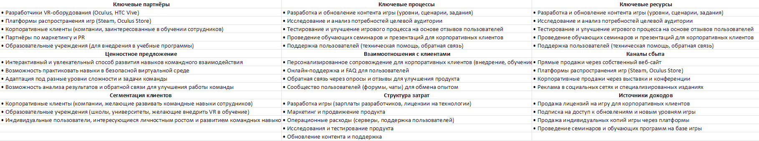

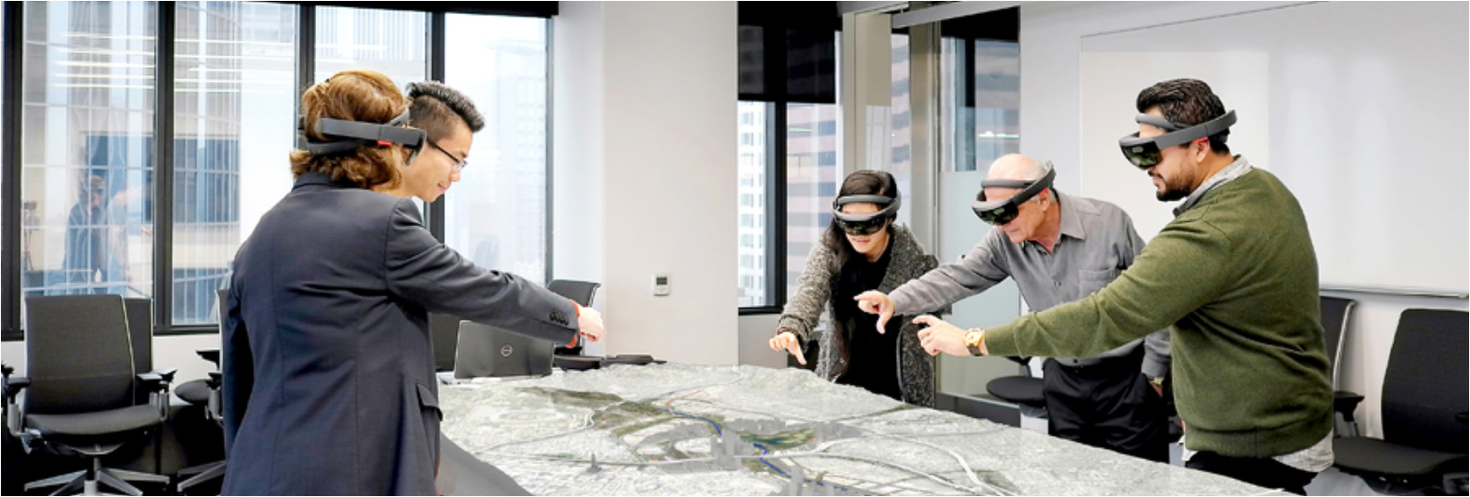
БИЗНЕС-МОДЕЛЬ

Slide 7

РЕСУРСЫ
Команда, VR-оборудование, собственная аналитика, методические материалы.
Марина Бойтуш
Руководитель проекта. Маркетолог.

Slide 8

АНАЛОГИ И КОНКУРЕНТЫ
Аналоги и конкуренты:
Mursion, Strivr, СофтКлаб, Vividly, Talespin. Наше преимущество — ниже цена, российский контекст, расширенная аналитика.
Марина Бойтуш
Руководитель проекта. Маркетолог.

Slide 9

ПАРТНЕРЫ, ЗАИНТЕРЕСОВАННЫЕ ОРГАНИЗАЦИИ
Партнёры:
HR-департаменты, образовательные организации, консалтинговые агентства, VR-лаборатории.
Марина Бойтуш
Руководитель проекта. Маркетолог.

Slide 10
КАЛЕНДАРНЫЙ ПЛАН РЕАЛИЗАЦИИ СТАРТАП-ПРОЕКТА
Название этапа календарного плана | Длительность этапа, мес. | Стоимость, руб.
1. Прототип | 1 месяц
2. Тестирование | 2 месяц
3. Пилоты | 3-5 месяц
4. Релиз | 6 месяц
ИТОГО: | 1-6 месяцев

Slide 11

ПЛАНЫ ПО РАЗВИТИЮ
И МАСШТАБИРОВАНИЮ
Планы развития:
1 год — 5 пилотов, 12 сценариев
5 лет — международный рынок
Марина Бойтуш
Руководитель проекта. Маркетолог.

Slide 12
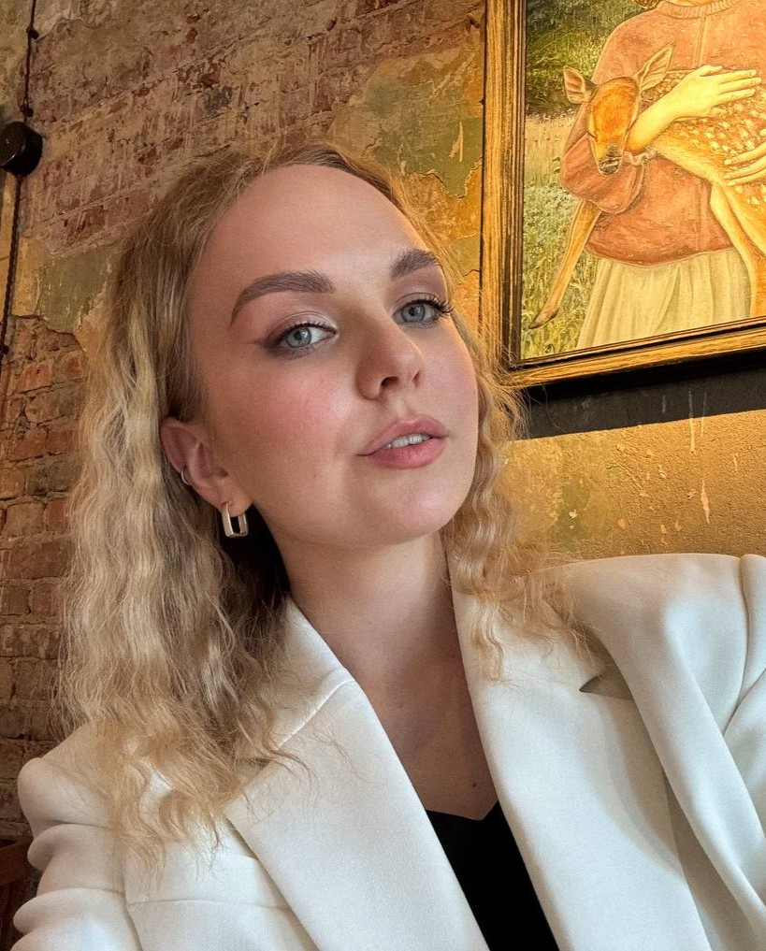
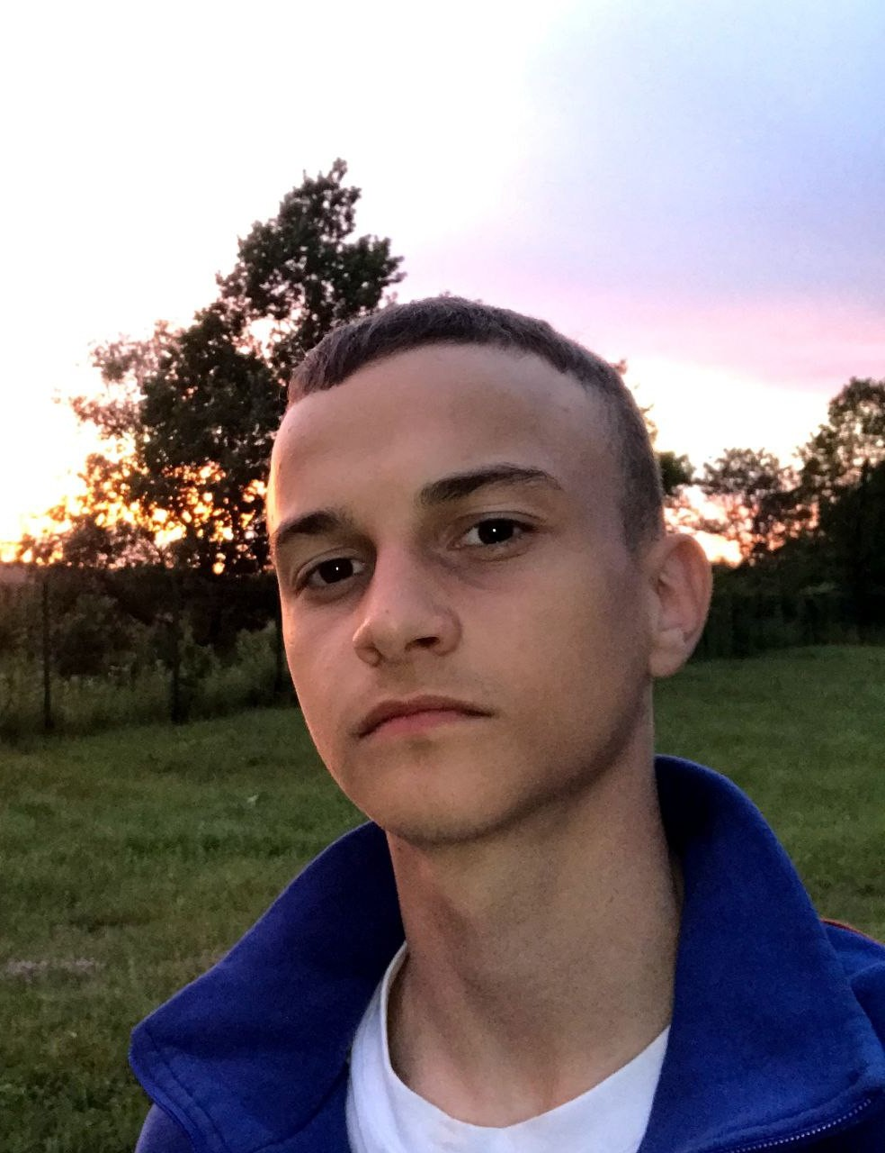

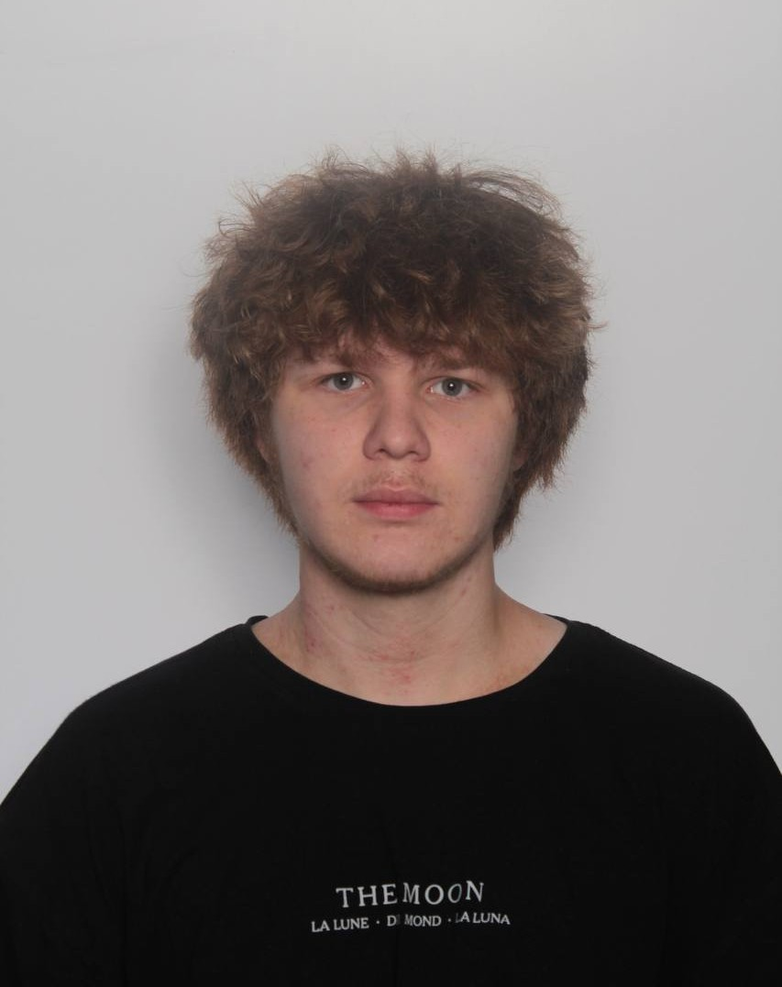

КОМАНДА
фото
фото
Ромашкина С.В.
Коваль Д.Г.
Генеральный директор
VR-разрабочик
фото
фото
фото
Лукашин Ю.В.
Гаганов Д.А.
Джумаев С.З.
Генератор идей
Графический дизайнер
Звукорежиссер

Slide 13

«VR-игра для развития навыков командного взаимодействия»
фото
КОНТАКТНАЯ ИНФОРМАЦИЯ:
контактный номер:89209840801
электронный адрес
сайт
…
Ромашкина С.В.
лидер проекта
АКСЕЛЕРАЦИОННАЯ ПРОГРАММА – ВЫЗОВЫ БУДУЩЕГО – 2025

